Slide 1
《习近平新时代中国特色社会主义思想学生读本》（小学高年级）
第12讲 强国必须强军
说课
报告人：王丹
单 位：北京市史家胡同小学

Slide 2
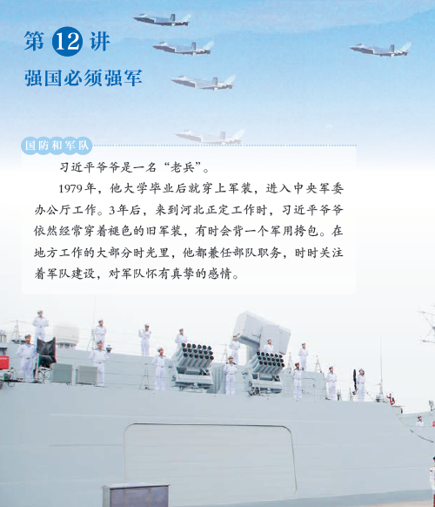
目 录
一、读本分析
二、学情分析
三、教学目标
四、教学重难点
五、教学方式方法
六、教学过程

Slide 3
一、读本分析
强国必须强军，
军强才能国安。
——习近平

Slide 4
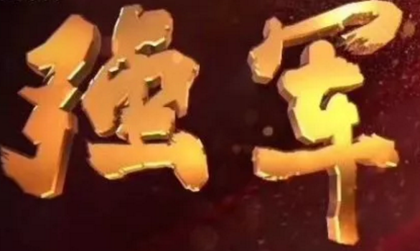
一、读本分析
党在新时代的强军目标是建设一支听党指挥、能打胜仗、作风优良的人民军队，把人民军队建设成为世界一流军队。

Slide 5
一、读本分析
从“老兵”的故事引入，引导学生感受习爷爷对军队建设的重视，思考战争与和平的辩证关系。
国防和军队
和平需要保卫
突出强军对保卫和平的重要意义。
第12课
强国必须强军
建设世界一流军队
强调我国军队建设的目标。
聚焦拥军传统，帮助学生树立拥军观念及尊敬人民军队的情感。
发挥拥军爱民的光荣传统

Slide 6
一、读本分析
国防和军队
内容 相互关联
探究关系
第12课
强国必须强军
和平需要保卫
逻辑 层层递进
国家认同
建设世界一流军队
复兴 中国梦
责任担当
实现 强军梦
内化行为
发挥拥军爱民的光荣传统

Slide 7
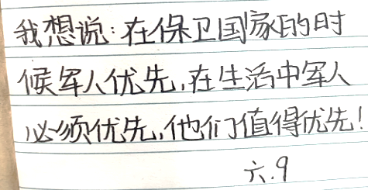
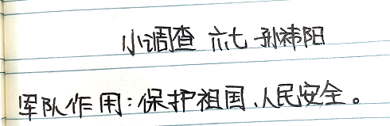
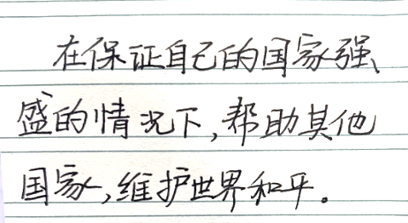

二、学情分析
☆ 情感层面，对军人、军队有崇敬之情。
☆ 认知层面，了解军队的作用，保卫国家主权、人民利益。
☆ 对武器装备、如何打仗……很感兴趣，将中国梦和强军梦联系起来还比较困难，极少同学能站在整个世界的角度，认识到强军对维护世界和平的意义。
特点：年龄小，看问题比较片面。
建议：用讲故事、看图片、回顾历史等方式，引导学生观大局、抓本质、明方向。

Slide 8
三、教学目标
目标一
通过讨论、思辨、资料收集整理，培养学生辩证地看问题的能力，增强忧患意识。
目标三
通过拥军故事感受“军民鱼水一家亲”的拥军传统，建立拥军观念，做出拥军的行动，长大以后愿意为祖国国防事业作贡献。
通过历史资料对比感悟“强国必须强军”，了解强军对保卫和平的重要意义,明确军队建设目标。
目标二

Slide 9
四、教学重难点
目标一
通过讨论、思辨、资料收集整理，培养学生辩证地看问题的能力，增强忧患意识。（难点）
目标三
通过拥军故事感受“军民鱼水一家亲”的拥军传统，建立拥军观念，做出拥军的行动，长大以后愿意为祖国国防事业作贡献。（重点）
通过历史资料对比感悟“强国必须强军”，了解强军对保卫和平的重要意义,明确军队建设目标。
目标二

Slide 10
五、教学方式方法
对比分析
创设情境
自主探究
Notes:
五、教学方式方法
以活动为教学的主要组织与实施的形式，引导学生通过创设情境、讲故事、举实例自主探究、对比分析等，在活动中感受、体验、领悟。

Slide 11
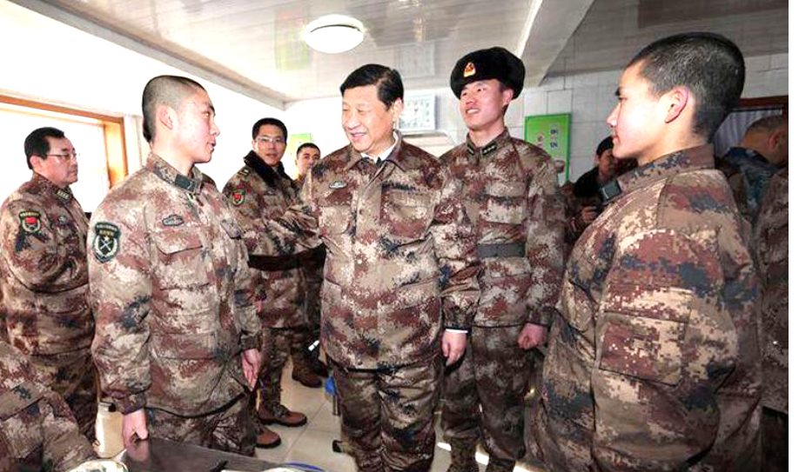
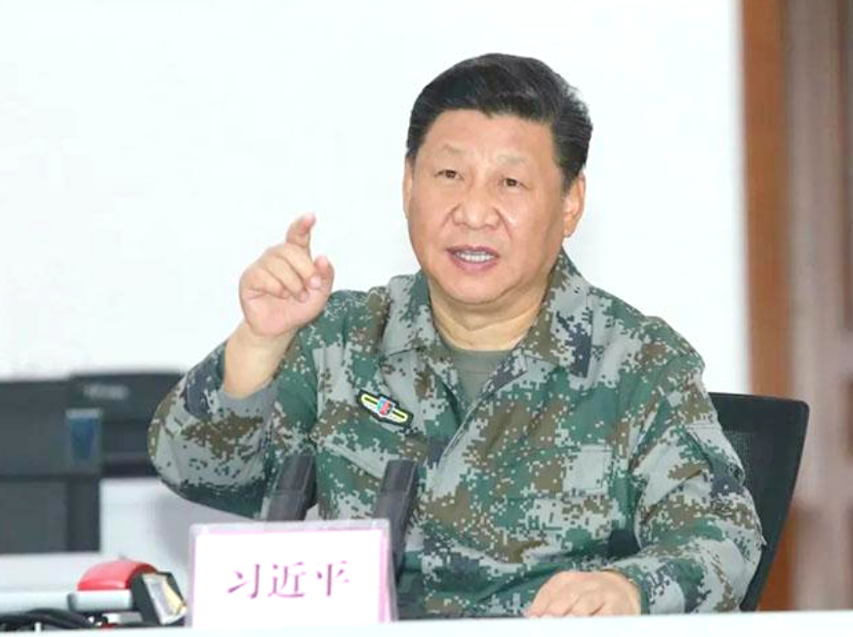
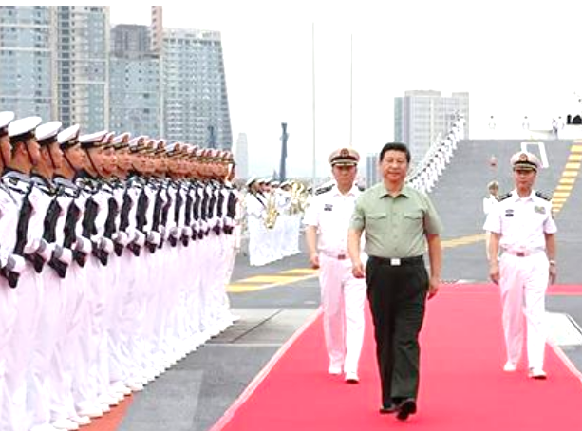
六、教学过程
导入环节：故事激趣
观察图片
你发现图片中习爷爷的穿着有一个共同点吗？
军装在身的习爷爷除了是国家主席，还有一个特殊的身份，是什么呢？
“老兵”

Slide 12
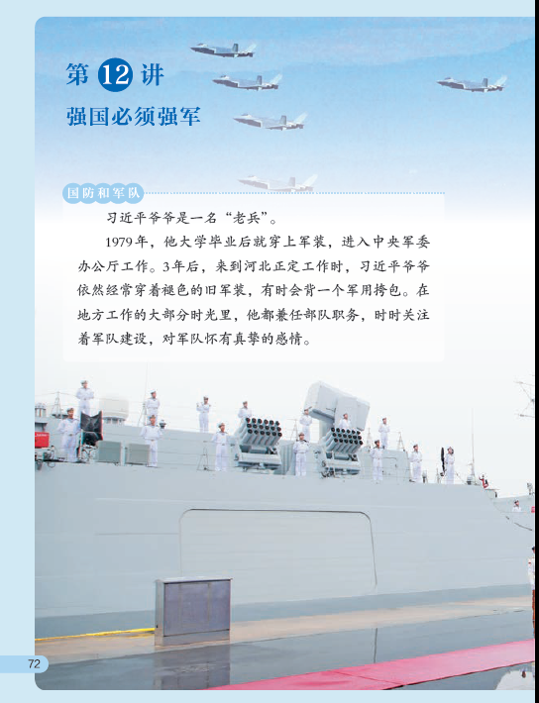
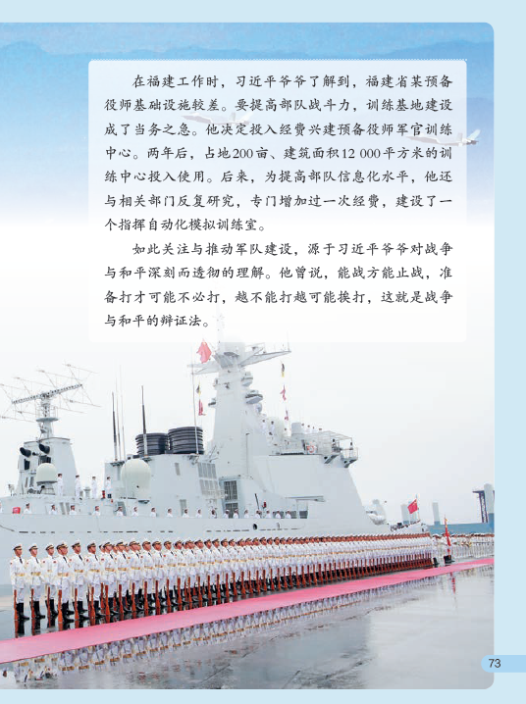
导入环节：故事激趣
“老兵” 的故事
一位“老兵”的故事——习近平爷爷在军队的故事
说说这个故事让你有什么感受，军队基础训练设施在两年中前后发生什么变化，习爷爷关注什么？关注战斗力说明了什么？
设施建设之前 | 设施建设之后
关注点：战斗力
设计
意图
通过习爷爷“军装”的照片，引出“老兵”的故事，激发学生的学习兴趣，感受习爷爷对军队的关注，感受党和国家对军队建设的重视。

Slide 13
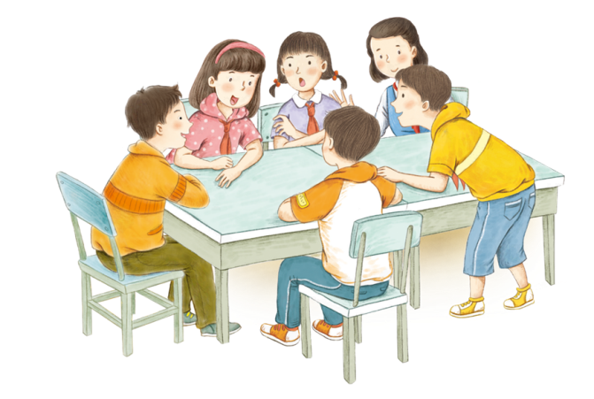
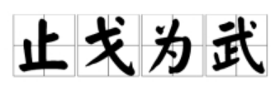
环节一：回望历史
溯源思考、小组讨论：
习爷爷说：“能战方能止战，准备打才可能不必打，越不能打越可能挨打。”
辩证思维
资料袋：
思考：
对“武”进行拆分，你能推测出“止戈为武”是什么意思吗？
中国传统军事思想
中华儿女自古追求和平的愿望。

Slide 14
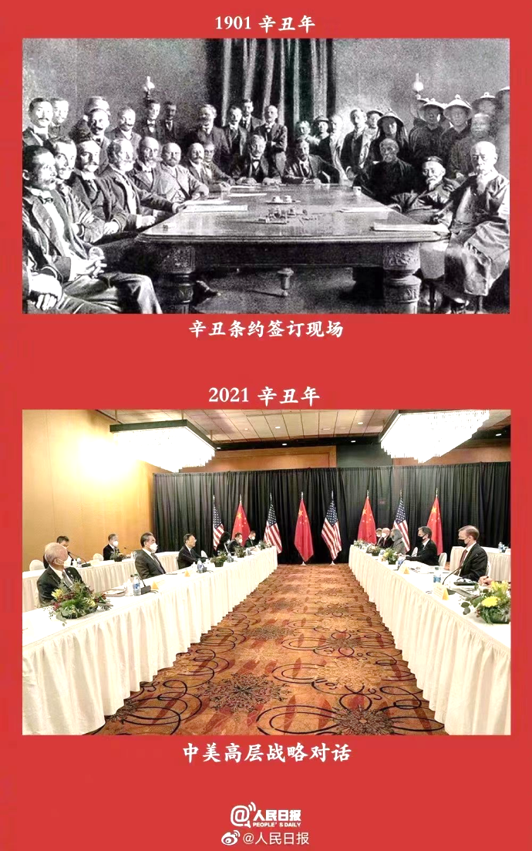
环节一：回望历史
照片“辛丑”百年对比
1901年辛丑年
《辛丑条约》签订现场
1901年9月7日在北京签订的不平等条约《辛丑条约》：（1）赔款4.5亿两白银；（2）划定使馆界，允许各国驻兵保护，不准中国人在界内居住；（3）清政府对德、日道歉……
2021年， 面对对方不合理的外交要求。
我方回答，你们“没有资格居高临下同中国说话……”
2021年辛丑年
国家间高层战略对话
军强保障国强

Slide 15
环节一：回望历史
历史回顾 悟真理
当前，世界面临百年未有之大变局，我国发展正处于重要战略机遇期。军队强则国家强，军队弱则国家弱。只有具备遏制战争的能力，才能避免战争；只有具备能打胜仗的能力，才能避免打仗。继而引出板书课题：强国必须强军。
强国必须强军
领悟强军的必要性
设计
意图
通过对历史资料、图片的对比、文字的溯源，初步领悟强军的必要性、战争与和平的辩证关系，培养学生辩证思维。

Slide 16
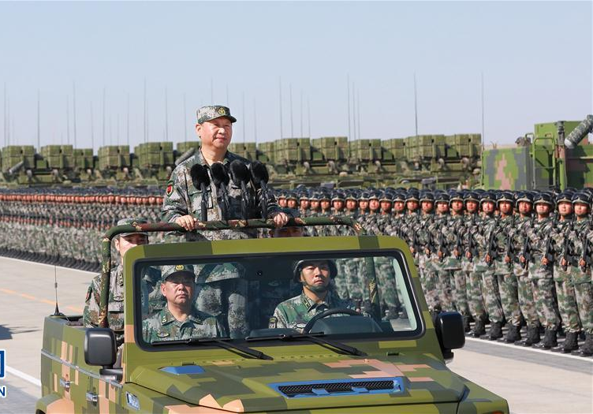
环节二：和平需要保卫
“天下并不太平，和平需要保卫。”
庆祝中国人民解放军建军90周年阅兵

Slide 17
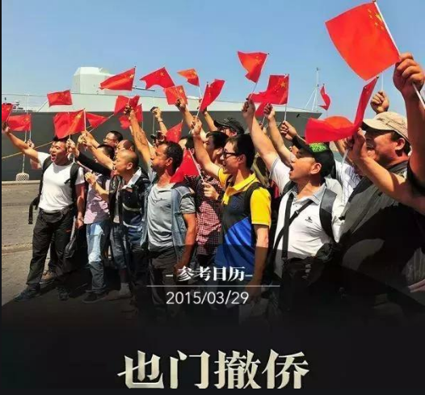

环节二：和平需要保卫
电影《红海行动》
也门撤侨

Slide 18
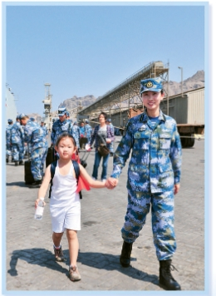
环节二：和平需要保卫
别害怕，姐姐带你回家！
学习单要求：
1.根据读本简单介绍一下这张照片背景。
2.有的网友给图片配上了解说词：“别害怕，姐姐带你回家”。
3.请同学们为这张图片也设计解说词。
中国海军女舰员帮助撤离的儿童登舰

Slide 19
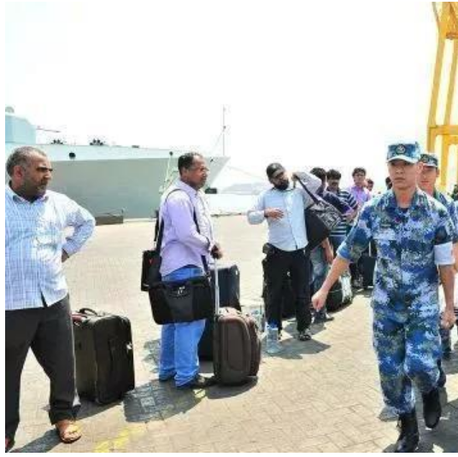
环节二：和平需要保卫
从他们的目光、表情中，你感受到什么？
军强才会民安
思考：战火纷飞，他们为什么会有这样轻松的笑容？
中国海军女舰员帮助撤离的儿童登舰
其他国家公民在焦急地等待

Slide 20
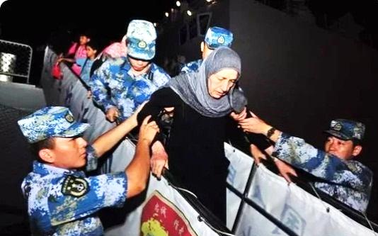
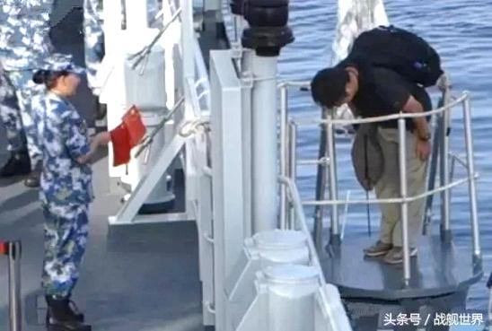
环节二：和平需要保卫
补充资料：
撤侨当天就发生了不明武装的袭击，中国海军舰船不仅成功让数百名中方人员安全撤离，还成功帮助巴基斯坦、埃塞俄比亚、德国、英国、日本等国公民离开也门。
提出设想：
如果我们没有强大的海军，会有什么后果？
为什么我们还积极帮助他国公民？
帮助巴基斯坦人民
日本公民向我军致敬

Slide 21
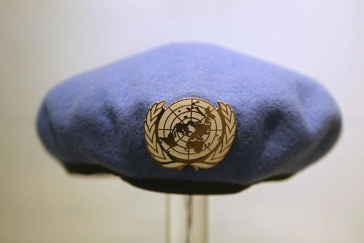

环节二：和平需要保卫
维和部队贝雷帽
蓝盔部队标志
出示国家博物馆的蓝色贝雷帽，引导学生观察标志，并了解什么是维和部队。中国多次参与维和行动，你知道他们哪些职责和事迹？

Slide 22

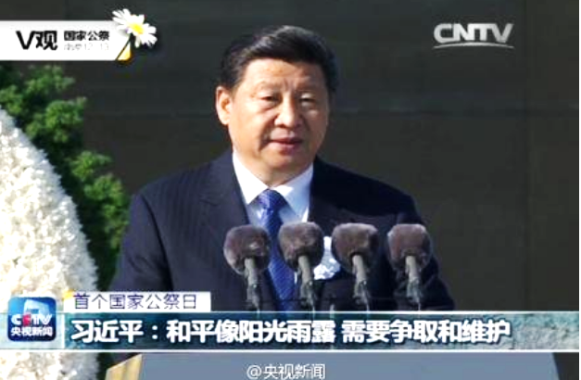
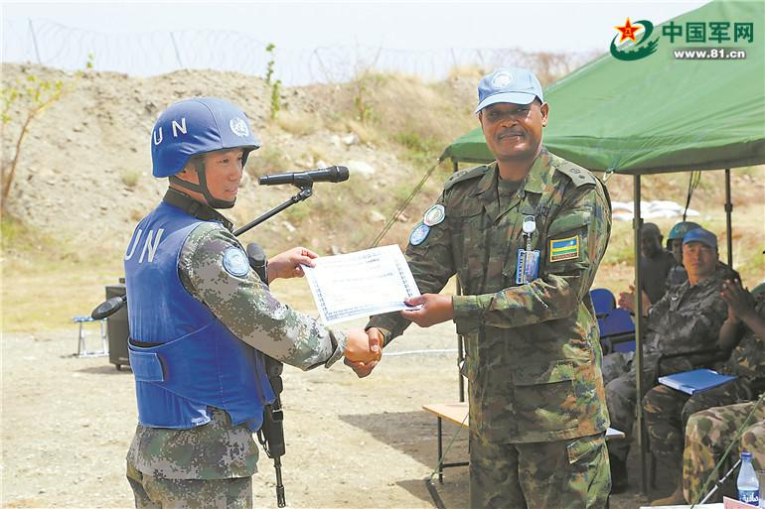
环节二：和平需要保卫
画一画：和平像什么？
维和部队受表彰
创想 和平赞歌
用大国担当
维护世界和平
Notes:
教师引导学生通过画一画，“创想 和平的赞歌”的活动，感悟和平的珍贵。习爷爷是怎么形容的呢？他说和平像阳光一样温暖、像雨露一样滋润，体现我国的军队用大国担当，维护世界和平。

Slide 23
环节二：和平需要保卫
也门撤侨体现
军强才能民安
彰显我国维护和平的责任担当
世界并不太平
和平需要保卫
维和部队凸显
维护和平决心
激发对军队的
感激崇敬之情
设计
意图
通过也门撤侨和维和部队的具体事例引导学生对世界的局势有进一步的了解，感受中国军队对维护世界和平的责任和大国担当，激发学生自豪感，加深对战争与和平辩证关系的认识。

Slide 24

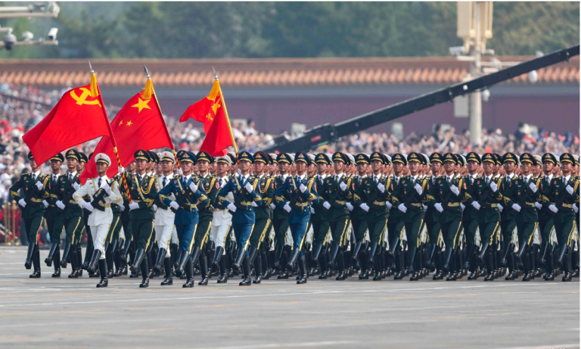
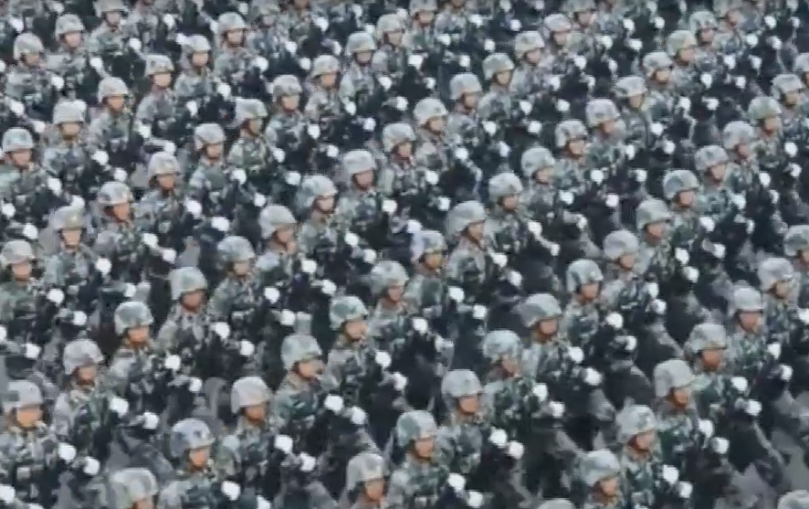
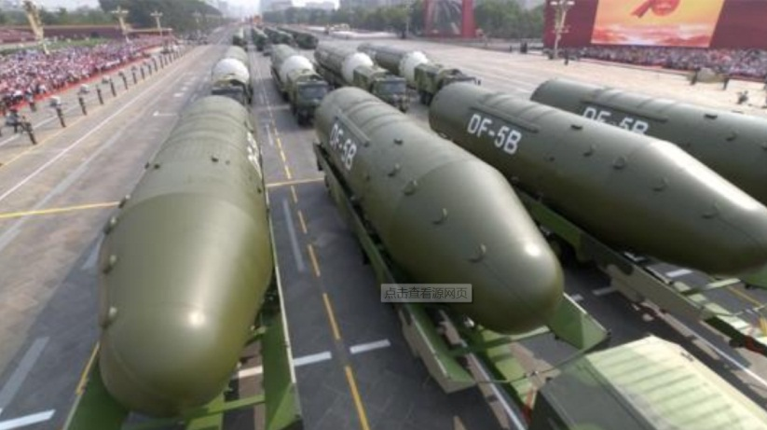
环节三：建设世界一流军队
视频：国庆阅兵
通过观看视频，说一说你的感受，看看外国友人对我们的评价，说明什么？你会如何评价我国的军队？激发学生的自豪感。
设
意图

Slide 25
环节三：建设世界一流军队
活动：我是军事小参谋
学习单
1.你会将国防预算花在军队建设的哪些方面？为什么？
2.结合读本第76页，说说我们要建设怎样的一支军队，有这样的军队保护，你有什么感受？

Slide 26
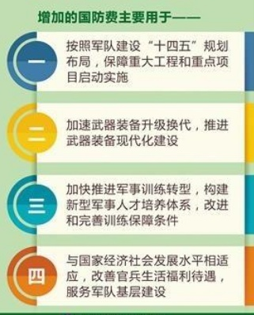
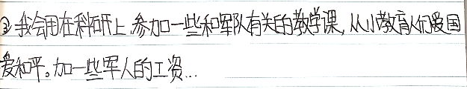

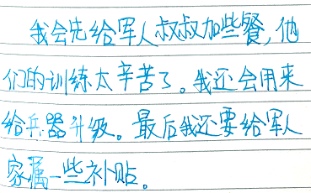
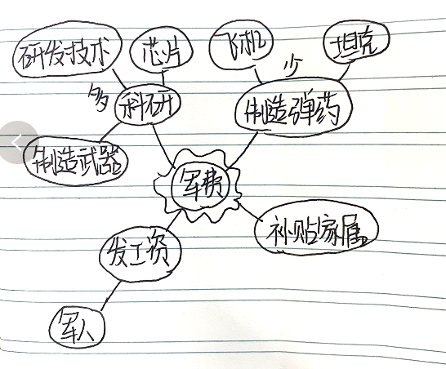
环节三：建设世界一流军队
活动：我是军事小参谋
小锦囊
小参谋建议
军事科研
武器装备
模拟演习
培养军事人才
生活补贴
后勤保障
……

Slide 27
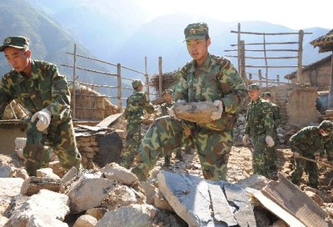
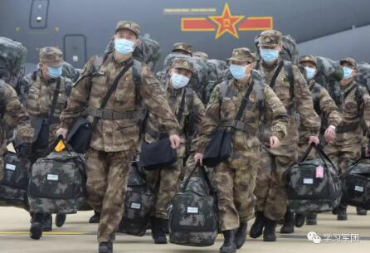
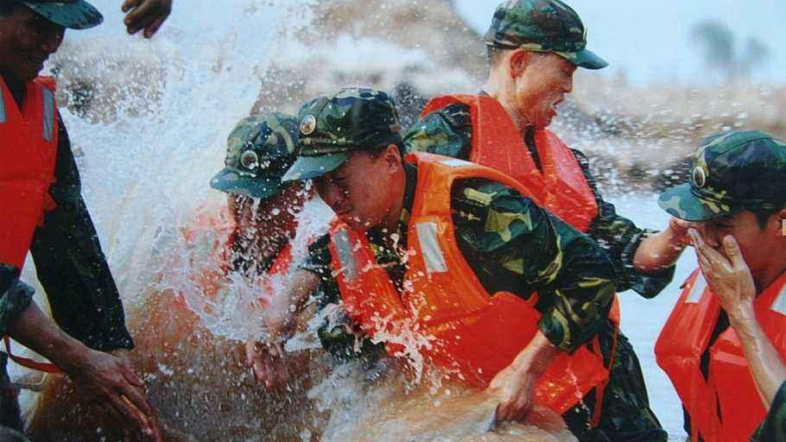
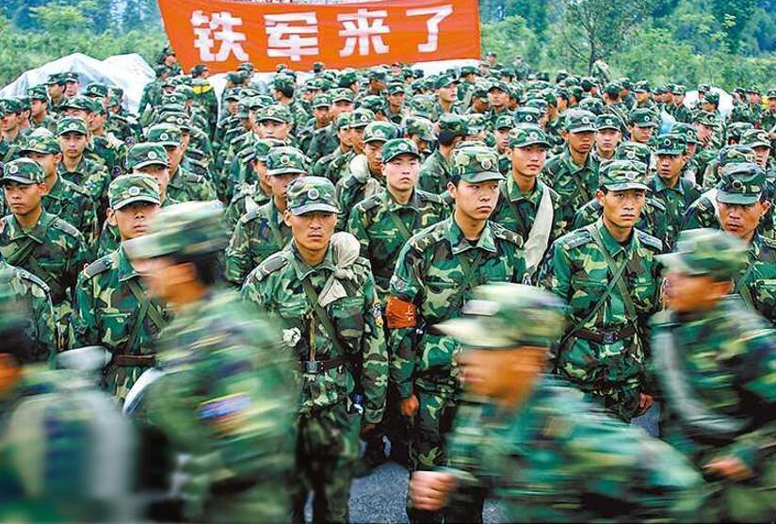
环节三：建设世界一流军队
学习单
1.搜集抗洪救灾、汶川地震或抗击新冠疫情期间，军队参与救援的数据、图片、故事。
2.说说以上资料内容如何体现“听党指挥、作风优良、能打胜仗”的强军目标。

Slide 28
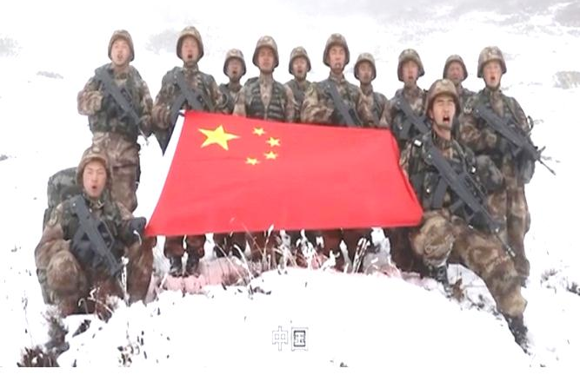
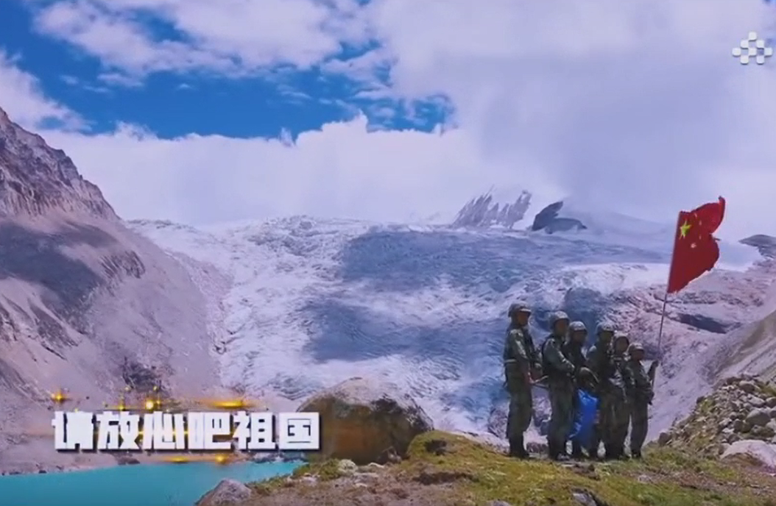
环节三：建设世界一流军队
手握钢枪，就是界碑; 我在千里边关向妈妈承诺……
歌曲《请放心吧！祖国》
平安、快乐的生活
军队保卫

Slide 29
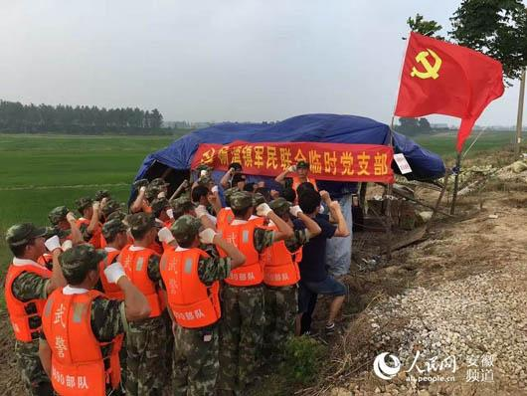
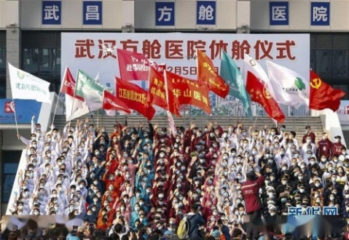
环节三：建设世界一流军队
抗洪救灾时，某班战士连夜递交了10封入党申请书。
汶川地震时，三天内16万官兵进入灾区。
听党指挥
作风优良
能打胜仗
汶川地震中，被救起的小男孩，长大后，参军入伍。
强军目标
1400名军队的医护人员承担起火神山专科医院医疗救治任务。
设计
意图
了解军队的事迹，拉近人民军队和学生的距离，深刻感受人民军队始终和人民同呼吸共命运，哪里有危险，哪里就有人民子弟兵，加深对强国必须强军的认识。

Slide 30
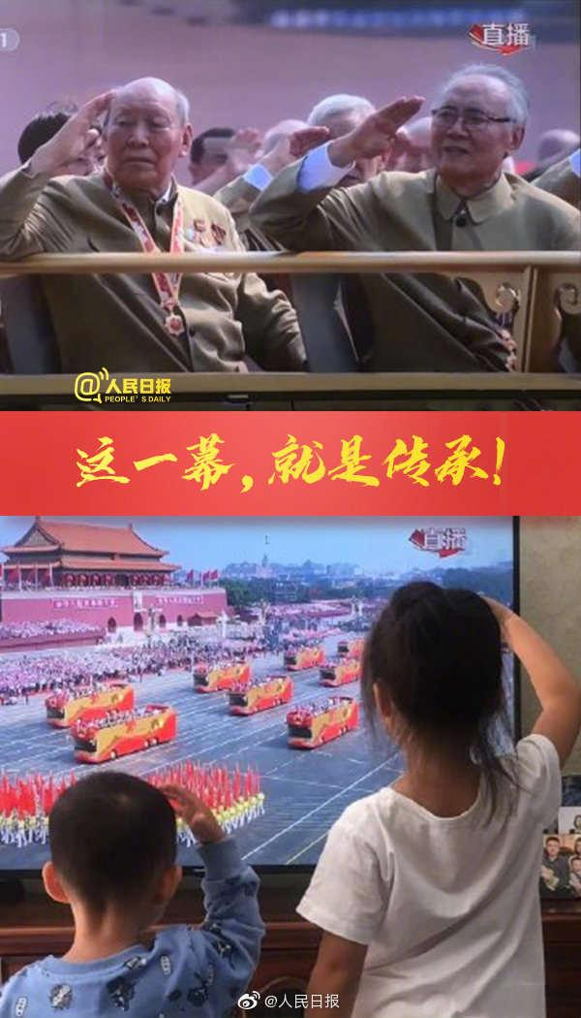
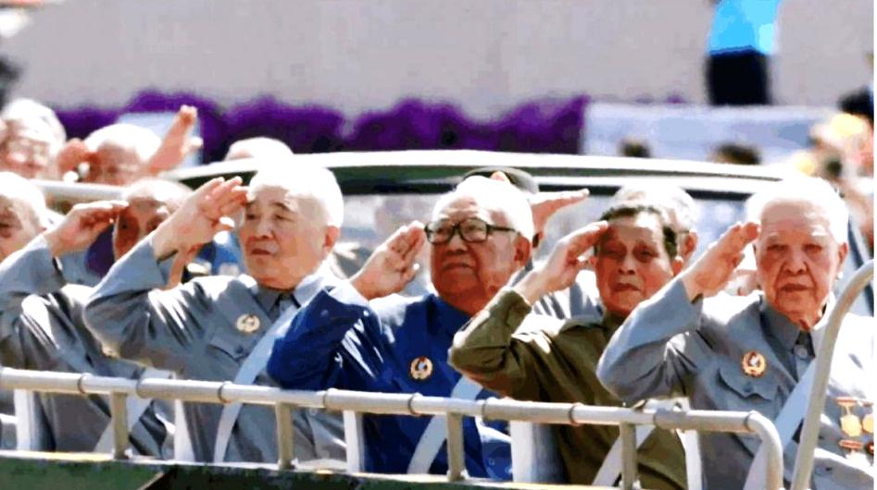
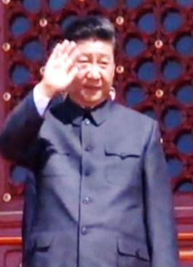

环节四：发扬拥军爱民的光荣传统
2015年，纪念中国人民抗日战争暨世界反法西斯战争胜利70周年阅兵式—老兵方阵
习近平总书记率先起身挥手致敬
两个小朋友在电视机前庄重敬礼

Slide 31
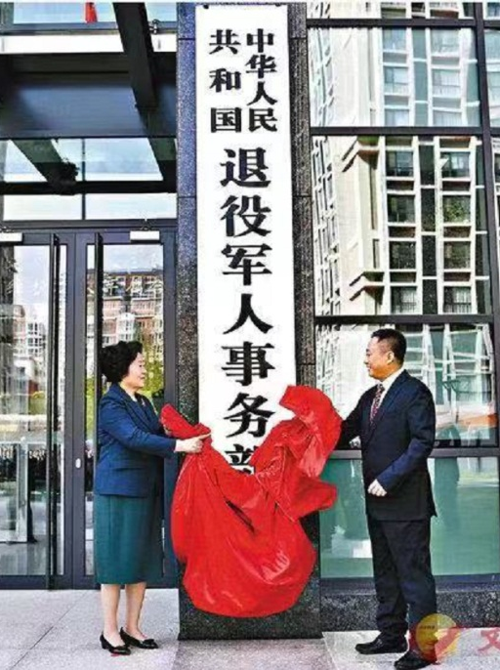

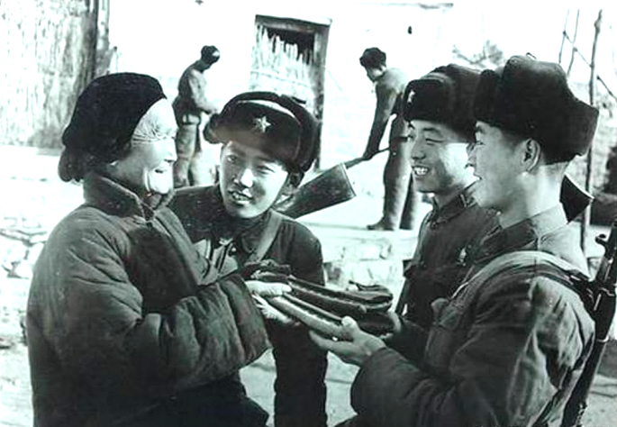
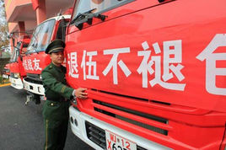
环节四：发扬拥军爱民的光荣传统
拥军是我们的传统，党和国家从各个方面拥军！

Slide 32
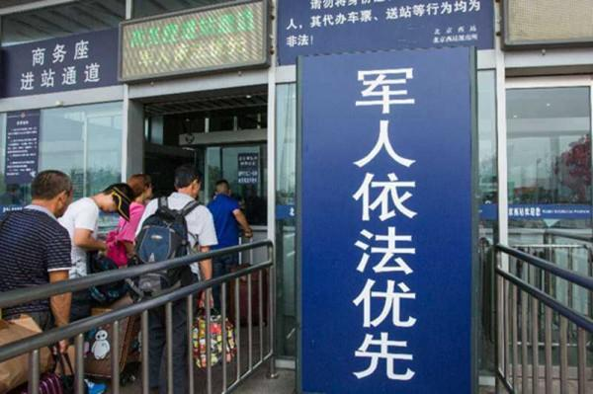
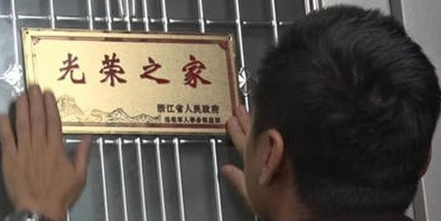
环节四：发扬拥军爱民的光荣传统
根据情境，排演小剧，体现自己的拥军意识。
1. 火车站的售票口、医院的窗口、景区的入口都有军人优先的窗口，为什么？
如果我们此时遇到军人可以怎样做？
2. 邻居李奶奶门口有个标志：光荣之家。这是军属的光荣标志。你可以为李奶奶做些什么呢？

Slide 33
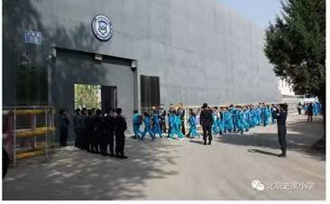
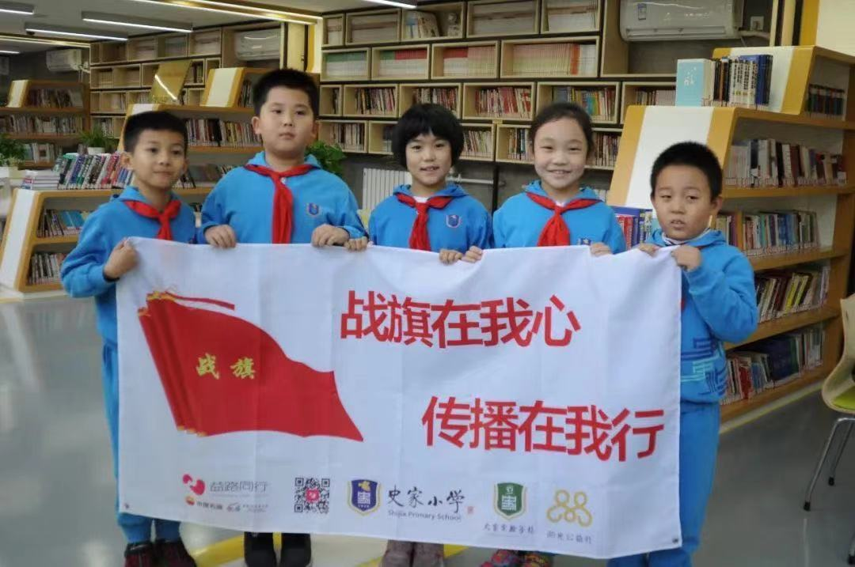
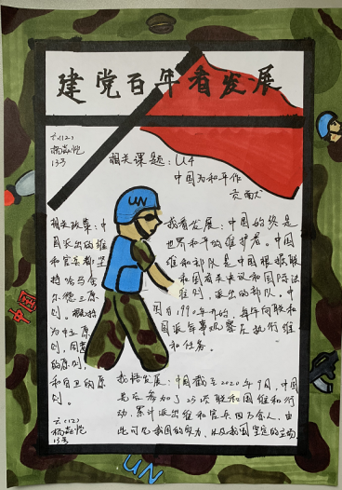
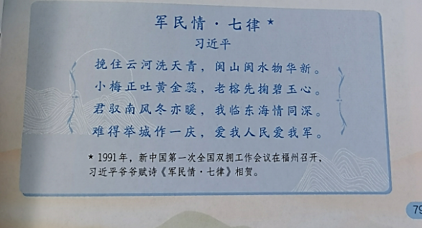
环节四：发扬拥军爱民的光荣传统
参观军事博物馆
宣传故事 弘扬战旗精神
制作海报 诗歌 表达情感
设计
意图
联系学生生活实际，引导学生感受“军民鱼水一家亲”的深刻含义，作为小学生我们也应当用实际行动拥军，热爱人民军队。

Slide 34
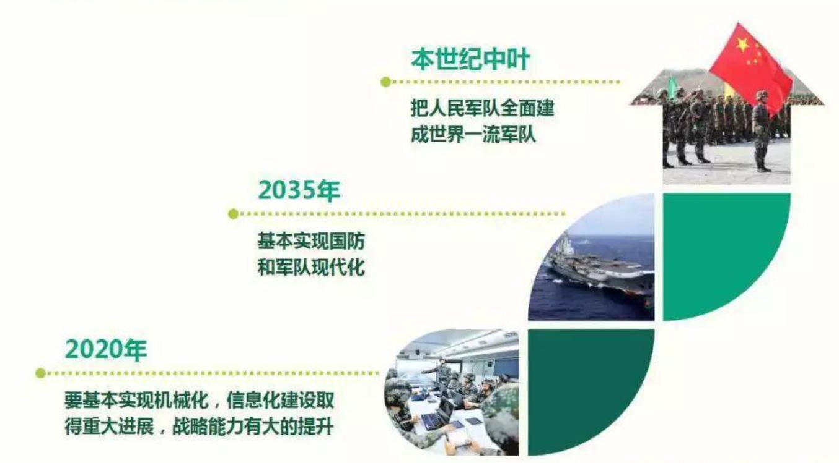
总结全文
习爷爷说：“让军人成为全社会尊崇的职业。”
到2035年，你们将长大成人，学业有成，期盼你们加入祖国国防事业，为建成世界一流军队作出贡献！
设计
意图
总结全课，再次点明主题，树立加入祖国国防事业的理想和责任担当意识。

Slide 35

谢 谢

